Slide 1

Xây dựng website E_Learning về ngôn ngữ lập trình
Sinh viên: Nguyễn Hoàng Việt, Lương Hoàng Việt, Nguyễn Đức Việt
Lớp: K58KTP.K01 | GVHD: Ths. Nguyễn Thị Hương
Nội dung thực hiện
Khảo sát, phân tích hiện trạng và thiết kế hệ thống.
Thiết kế cơ sở dữ liệu và Website.
Sản phẩm và kết quả
Thuyết minh báo cáo và Demo các biểu đồ.
Demo thiết kế cơ sở dữ liệu và Website.

Slide 2

Giới thiệu dự án
Trong bối cảnh công nghệ thông tin phát triển mạnh mẽ, việc học lập trình trở thành kỹ năng thiết yếu. Dự án Website E-Learning này được xây dựng nhằm đáp ứng nhu cầu học tập linh hoạt, hiệu quả và hiện đại.
Nền tảng thân thiện
Nội dung đa dạng
Mở ra cơ hội
Tạo ra một nền tảng học trực tuyến dễ tiếp cận và giàu tính tương tác.
Hệ thống bài giảng, bài tập thực hành về các ngôn ngữ phổ biến (Python, Java, C++...).
Góp phần nâng cao năng lực cá nhân và mở ra cơ hội nghề nghiệp trong CNTT.

Slide 3
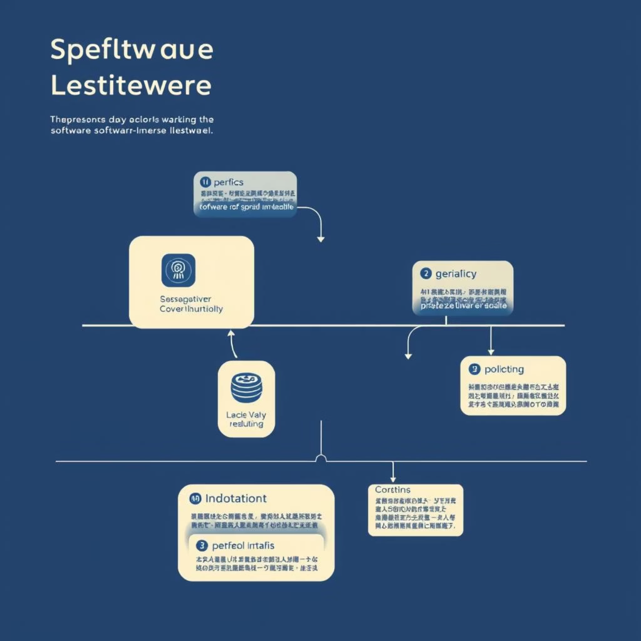
Công Nghệ Phần Mềm và Đề Tài
Giới thiệu môn học
Môn học cung cấp cái nhìn tổng quan về quy trình phát triển phần
mềm, từ giai đoạn lên ý tưởng đến triển khai và bảo trì.
Mô hình phát triển phần mềm
Giới thiệu các phương pháp luận phát triển
phần mềm phổ biến.
Kỹ năng cần thiết
Phát triển năng lực phân tích, thiết kế và quản lý dự án.
1.2. Giới thiệu đề tài E-learning
Dự án website E-learning về lập trình được triển khai nhằm đáp ứng nhu cầu học tập ngày càng cao và xu hướng giáo dục trực tuyến.
Nhu cầu học lập trình cao.
E-learning là xu hướng phổ biến.
Củng cố kỹ năng thiết kế web và lập trình.

Slide 4


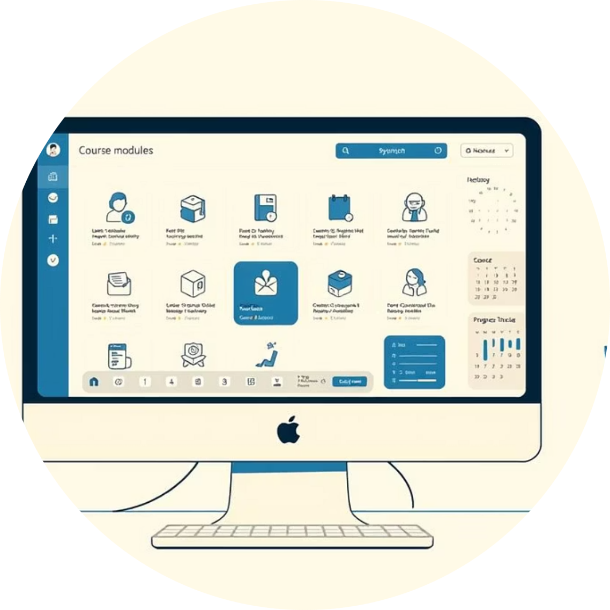
Mục Tiêu và Phạm Vi Đề Tài
Giao diện trực quan
Nội dung đa ngôn ngữ
Tích hợp tính năng
Xây dựng website thân thiện, dễ sử dụng.
Cung cấp kiến thức cơ bản và nâng cao về C, Java, Python, JavaScript...
Quản lý khóa học, bài giảng, bài tập thực hành và kiểm tra đánh giá.
Phạm Vi Đề Tài
Đề tài tập trung xây dựng hệ thống web với các chức năng cơ bản như đăng ký/phân quyền, quản lý nội dung, học tập trực tuyến,
theo dõi tiến độ và tương tác hỗ trợ.

Slide 5
Khảo Sát Hệ Thống: Các Tác Nhân Chính
Hệ thống E-learning được thiết kế để phục vụ bốn nhóm tác nhân chính, mỗi nhóm có vai trò và chức năng riêng biệt.
Người học (Learner)
Giảng viên (Instructor)
Đối tượng sử dụng chính. Chức năng: Đăng ký/đăng nhập, tìm kiếm khóa học, học bài giảng, làm bài tập, xem kết quả, thảo luận.
Người tạo và quản lý nội dung. Chức năng: Tạo/chỉnh sửa khóa học, tải bài giảng, quản lý bài tập, chấm điểm, hỗ trợ học viên.
Quản trị viên (Admin)
Khách (Guest)
Người quản lý và vận hành toàn bộ hệ thống. Chức năng: Quản lý người dùng, khóa học, theo dõi thống kê, phân quyền, đảm bảo an toàn hệ thống.
Người chưa đăng ký/đăng nhập. Chức năng: Truy cập xem thông tin giới thiệu, tìm hiểu danh sách khóa học cơ bản, đăng ký tài khoản.

Slide 6






Phạm Vi và Các Phân Hệ Chính của Hệ Thống
Hệ thống E-learning được phát triển dưới dạng Website và bao gồm các phân hệ chức năng cốt lõi sau:
Quản lý Người dùng
Quản lý Khóa học
Đăng ký, đăng nhập, phân quyền (Học viên, Giảng viên, Quản trị).
Tạo, chỉnh sửa, xóa và sắp xếp khóa học theo ngôn ngữ lập trình.
Học tập Trực tuyến
Hỗ trợ & Tương tác
Xem bài giảng, tài liệu, video và theo dõi tiến độ học tập.
Hỏi – đáp, thảo luận và thông báo.
Quản lý Tài liệu
Bài tập & Kiểm tra
Lưu trữ, phân loại và cung cấp tài liệu học tập.
Làm bài tập, thi trực tuyến, chấm điểm và hiển thị kết quả.

Slide 7
Thông Tin Đầu Vào và Đầu Ra
1. Thông tin Đầu vào (Input)
2. Thông tin Đầu ra (Output)
Cho Học viên
Giao diện học tập, kết quả quiz/điểm số, tiến độ học tập (progress bar), Chứng chỉ PDF.
Dữ liệu Người dùng
Thông tin đăng ký (email, mật khẩu, họ tên).
Cho Giảng viên
Thống kê số lượng học viên, báo cáo tiến độ và kết quả học tập, công cụ quản lý nội dung.
Nội dung Khóa học
Tiêu đề, mô tả, video, tài liệu, bài tập do Giảng viên cung cấp.
Cho Quản trị viên
Quản lý toàn bộ người dùng/khóa học, báo cáo tổng quan, công cụ giám sát và bảo mật.
Dữ liệu Học viên
Bài làm (quiz, lập trình), phản hồi, bình luận, lựa chọn khóa học.

Slide 8
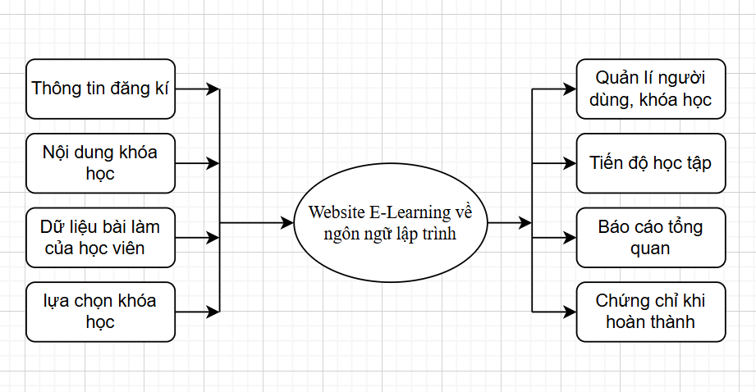
Thông Tin Đầu Vào và Đầu Ra

Slide 9
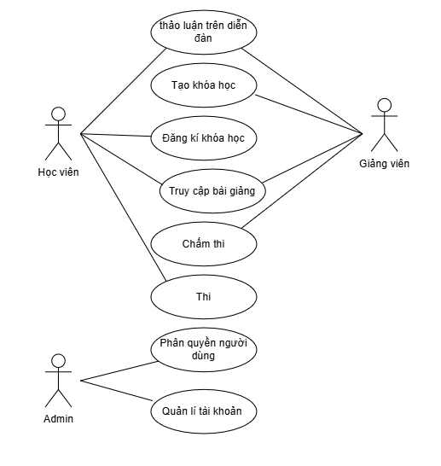
Phân Tích Hệ Thống: Biểu Đồ Use Case và Hoạt Động
Các Biểu Đồ Use Case Chính
Usecase tổng quát

Slide 10
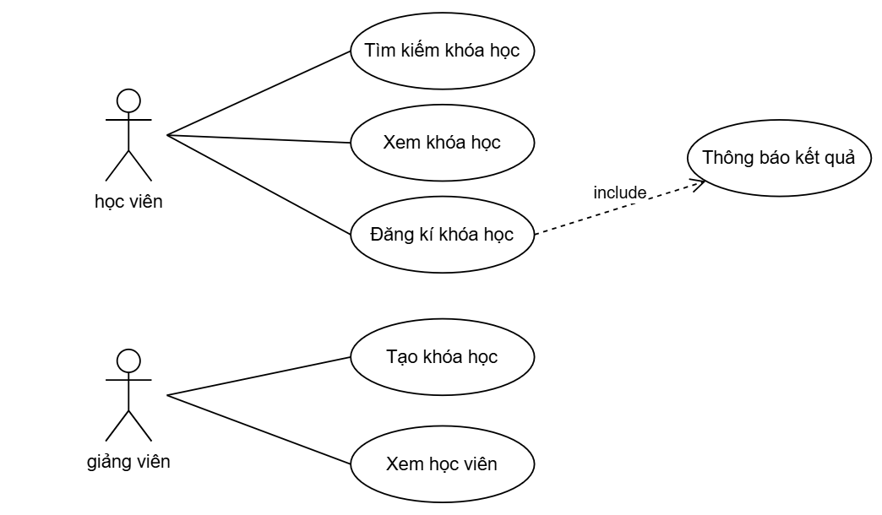
Phân Tích Hệ Thống: Biểu Đồ Use Case và Hoạt Động
Các Biểu Đồ Use Case Chính
Usecase đăng kí khóa học

Slide 11
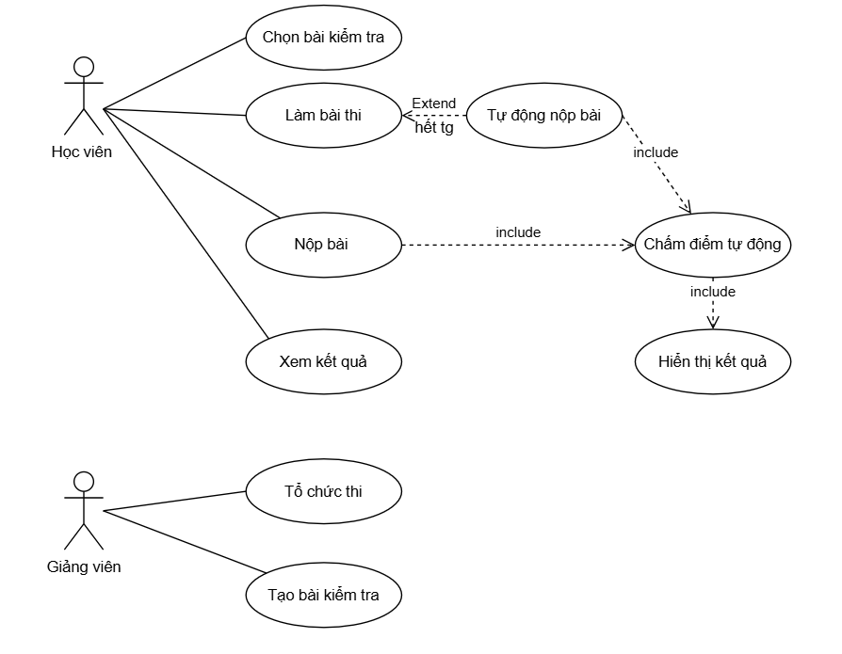
Phân Tích Hệ Thống: Biểu Đồ Use Case và Hoạt Động
Các Biểu Đồ Use Case Chính
Usecase đăng làm bài thi

Slide 12
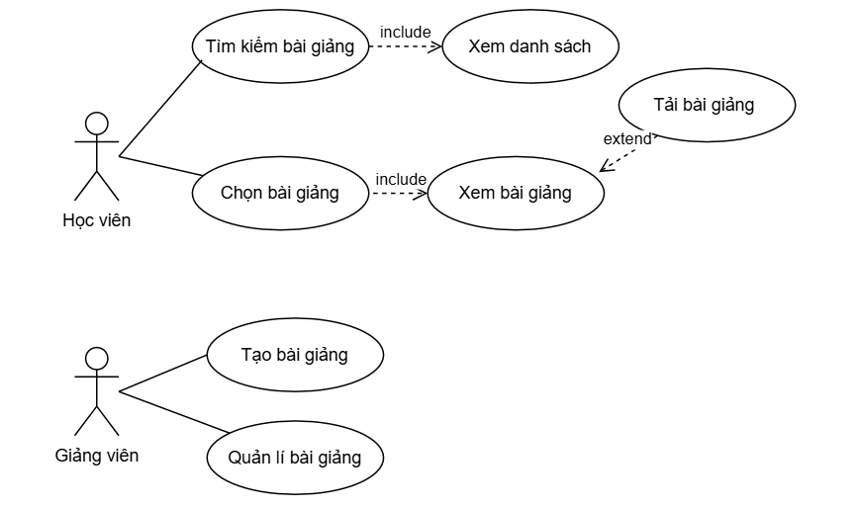
Phân Tích Hệ Thống: Biểu Đồ Use Case và Hoạt Động
Các Biểu Đồ Use Case Chính
Usecase truy cập bài giảng

Slide 13
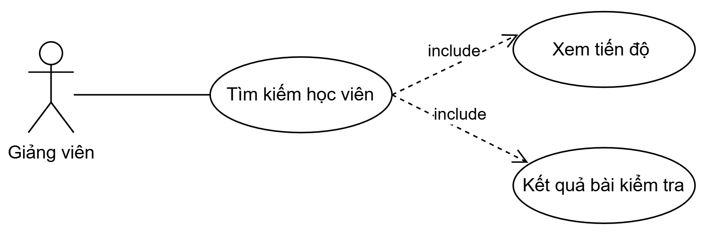
Phân Tích Hệ Thống: Biểu Đồ Use Case và Hoạt Động
Các Biểu Đồ Use Case Chính
Usecase truy theo dõi tiến độ học tập

Slide 14
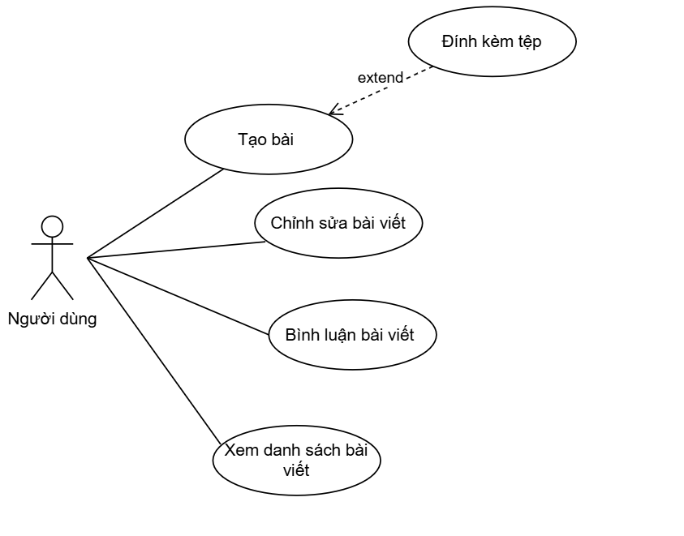
Phân Tích Hệ Thống: Biểu Đồ Use Case và Hoạt Động
Các Biểu Đồ Use Case Chính
Usecase thảo luận

Slide 15
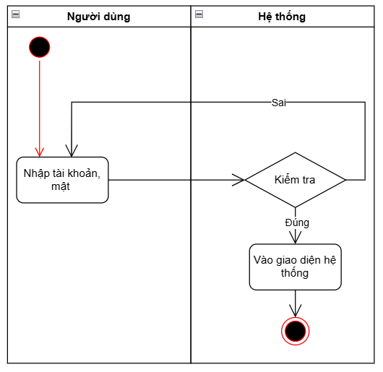
Phân Tích Hệ Thống: Biểu Đồ Use Case và Hoạt Động
Các Biểu Đồ hoạt động
Biểu đồ hoạt động đăng nhập

Slide 16
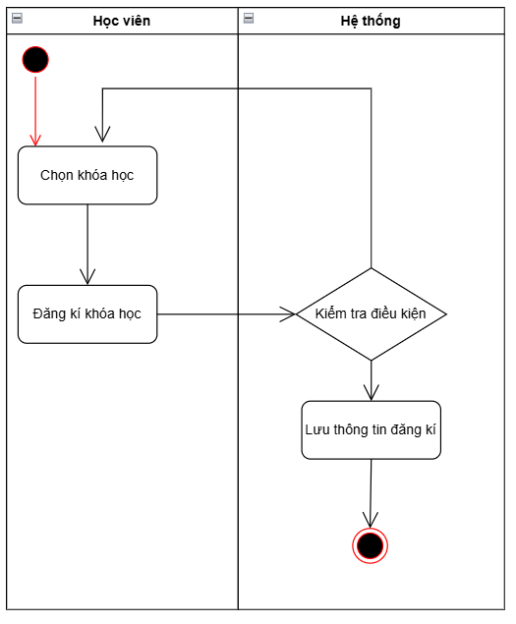
Phân Tích Hệ Thống: Biểu Đồ Use Case và Hoạt Động
Các Biểu Đồ hoạt động
Biểu đồ hoạt động đăng kí khoa học

Slide 17
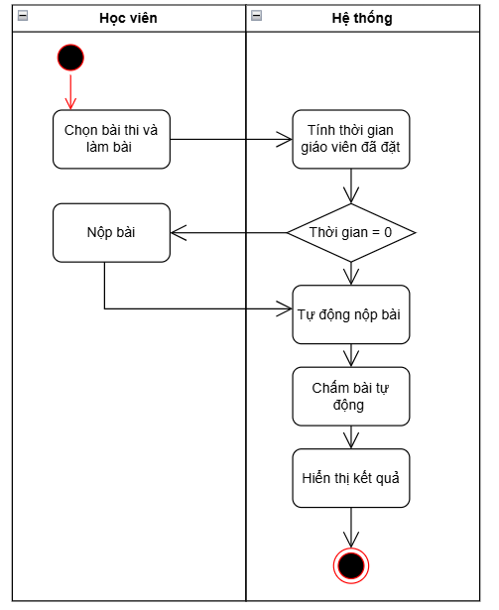
Phân Tích Hệ Thống: Biểu Đồ Use Case và Hoạt Động
Các Biểu Đồ hoạt động
Biểu đồ hoạt động thi

Slide 18
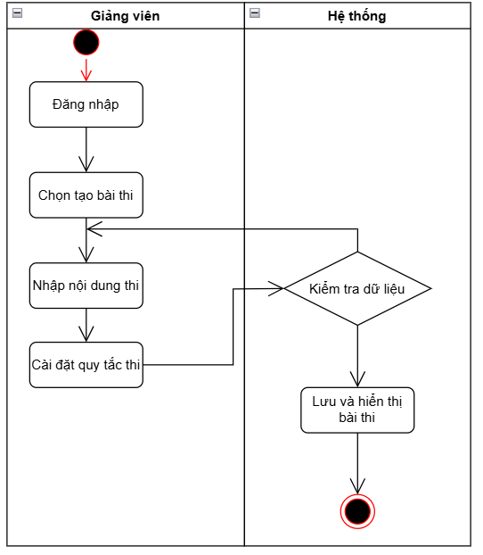
Phân Tích Hệ Thống: Biểu Đồ Use Case và Hoạt Động
Các Biểu Đồ hoạt động
Biểu đồ hoạt động tạo bài thi

Slide 19
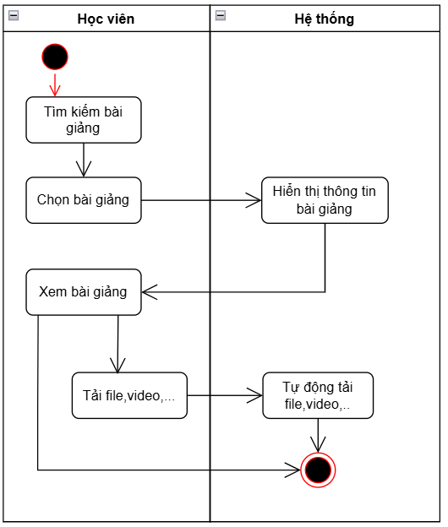
Phân Tích Hệ Thống: Biểu Đồ Use Case và Hoạt Động
Các Biểu Đồ hoạt động
Biểu đồ hoạt động truy cập bài giảng

Slide 20
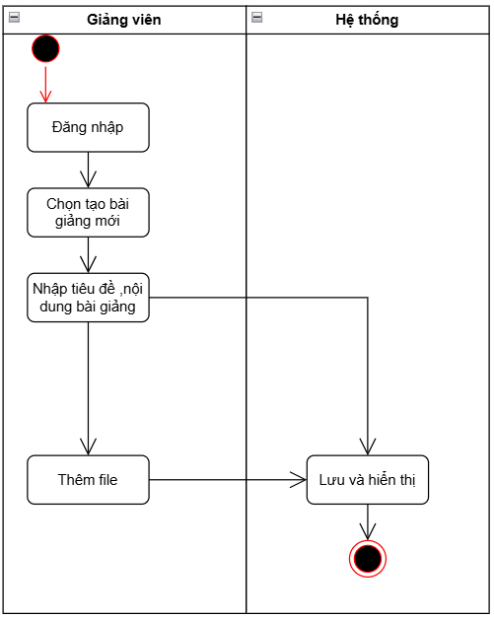
Phân Tích Hệ Thống: Biểu Đồ Use Case và Hoạt Động
Các Biểu Đồ hoạt động
Biểu đồ hoạt động tạo bài giảng

Slide 21
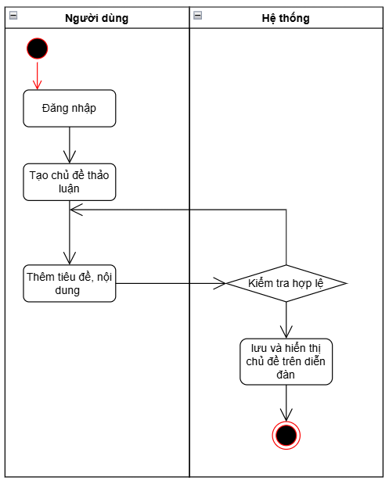
Phân Tích Hệ Thống: Biểu Đồ Use Case và Hoạt Động
Các Biểu Đồ hoạt động
Biểu đồ hoạt động tạo chủ đề thảo luận

Slide 22
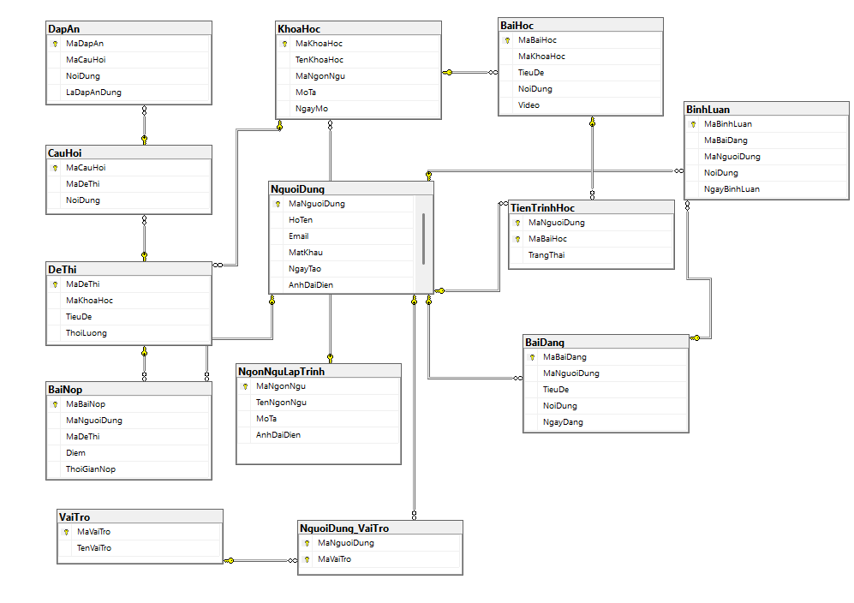
Thiết kế hệ thống và cài đặt chương trình
Sơ đồ thực thể liên kết

Slide 23
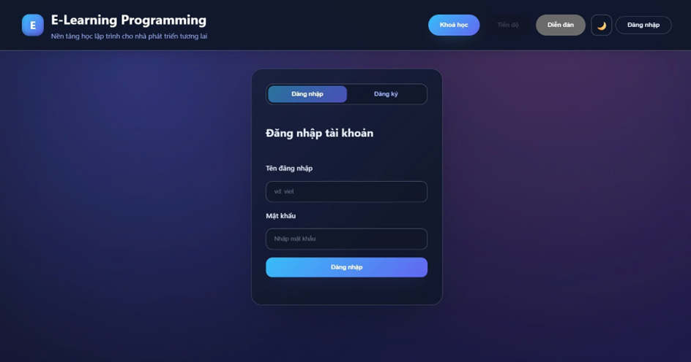
Thiết kế hệ thống và cài đặt chương trình
Demo hệ thống
Đăng nhập , đăng ký

Slide 24
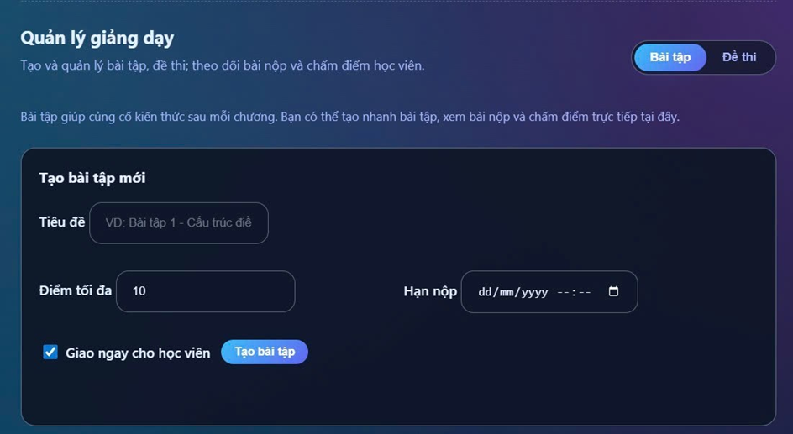
Thiết kế hệ thống và cài đặt chương trình
Demo hệ thống
Bài thi, đề thi

Slide 25
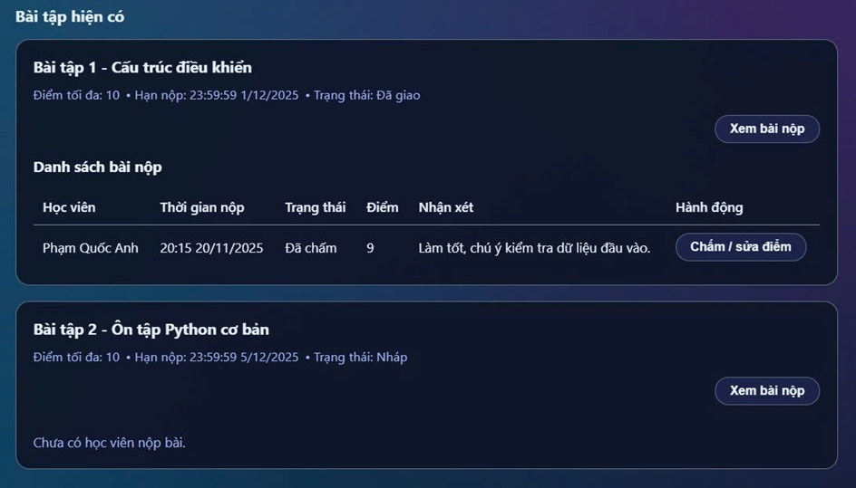
Thiết kế hệ thống và cài đặt chương trình
Demo hệ thống
Chấm điểm và đánh giá

Slide 26
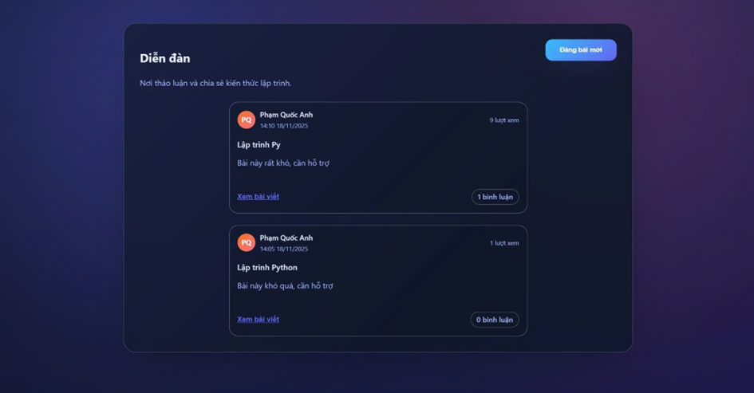
Thiết kế hệ thống và cài đặt chương trình
Demo hệ thống
Diễn đàn

Slide 27
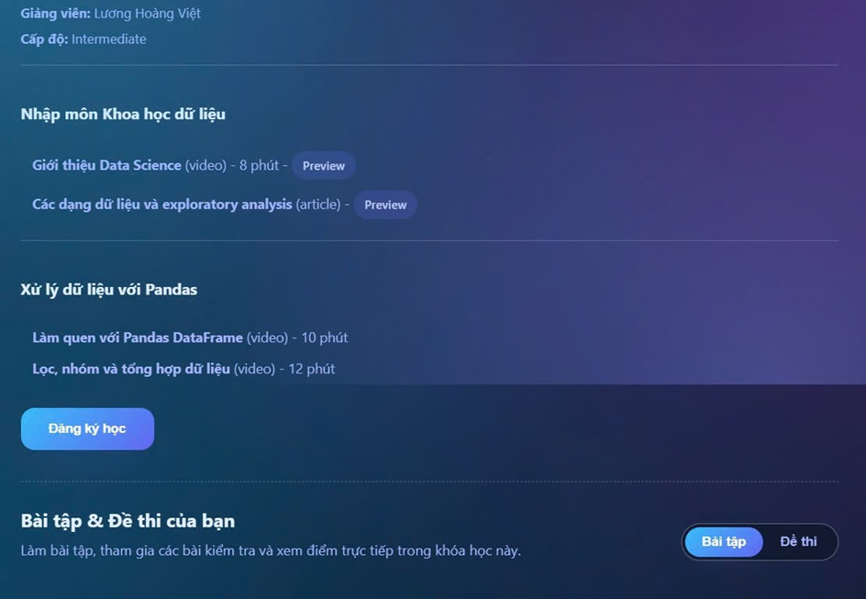
Thiết kế hệ thống và cài đặt chương trình
Demo hệ thống
Đăng kí khoa học

Slide 28
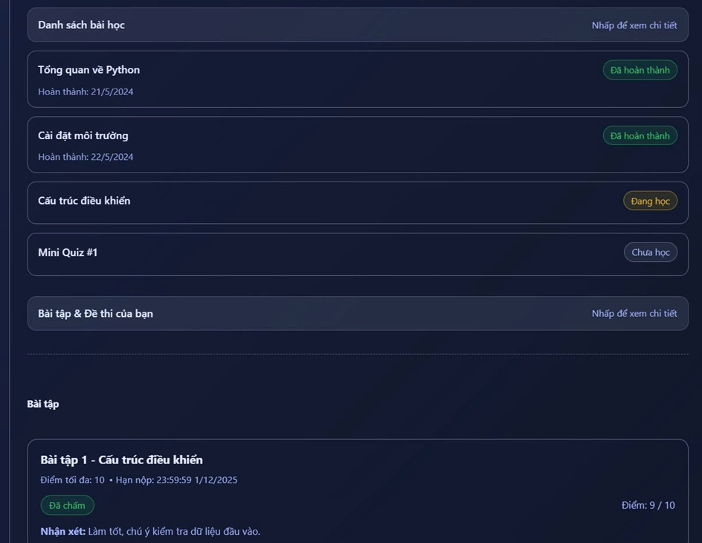
Thiết kế hệ thống và cài đặt chương trình
Demo hệ thống
Xem bài giảng , tiến độ học tập

